Slide 1
Логарифмы. Логарифмическая функция, 11 класс
Хафизова Милеуша Салихулловна, учитель математики Бакрчинской средней школы

Slide 2
Применение свойств логарифмов. Свойства и график логарифмической функции.
Решение примеров из вариантов единого государственного экзамена.
Тест.
Немного истории. Джон Непер и Логарифмы
На уроке:

Slide 3
Дайте определение логарифму. Вспомните основное логарифмическое тождество. Вычислите:

Slide 4
РЕШИТЕ ПРИМЕРЫ, ОСНОВЫВАЯСЬ НА СВОЙСТВА ЛОГАРИФМА. ПРИ ОТВЕТЕ ПРОГОВОРИТЕ ЭТИ СВОЙСТВА
Найдите области определения функций:
(Примеры из демонстрационного варианта ЕГЭ – 2009)

Slide 5
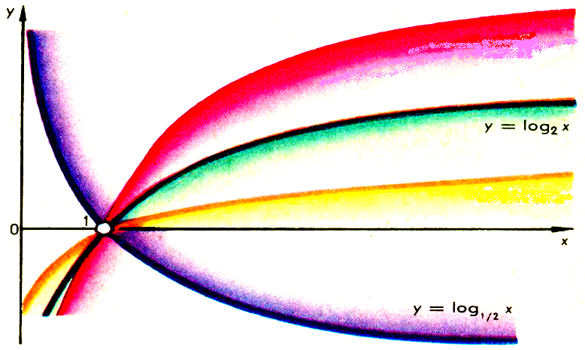
СВОЙСТВА И ГРАФИК ЛОГАРИФМИЧЕСКОЙ ФУНКЦИИ. ПЕРЕЧИСЛИТЕ СВОЙСТВА ФУНКЦИЙ ПО ЗАДАННЫМ ГРАФИКАМ

Slide 6
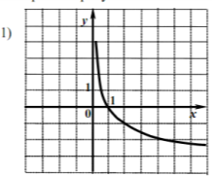
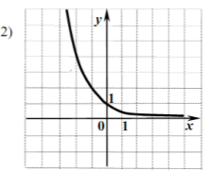
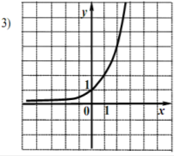
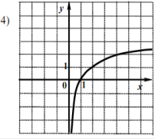
НА ОДНОМ ИЗ РИСУНКОВ ИЗОБРАЖЕН ГРАФИК ФУНКЦИИ У=LOG₂Х. УКАЖИТЕ НОМЕР ЭТОГО РИСУНКА. (ПРИМЕР ИЗ ДЕМОНСТРАЦИОННОГО ВАРИАНТА ЕГЭ – 2009)
Ответ: №4

Slide 7
СОВПАДАЮТ ЛИ ГРАФИКИ ФУНКЦИЙ? ОТВЕТ ОБОСНУЙТЕ.
1. ДА. 2. НЕТ
Ответ: 2. НЕТ

Slide 8
НАЙДИТЕ ОБЛАСТЬ ОПРЕДЕЛЕНИЯ ФУНКЦИИ У= LOG₂(5 – 3X)‏
Ответ: №4

Slide 9
ВЫЧИСЛИТЕ ЗНАЧЕНИЕ ВЫРАЖЕНИЯ:
(ПРИМЕР ИЗ ДЕМОНСТРАЦИОННОГО ВАРИАНТА ЕГЭ – 2009, часть В)
Решение.

Slide 10
САМОСТОЯТЕЛЬНАЯ РАБОТА В ВИДЕ ТЕСТА (ПРИМЕРЫ ИЗ ВАРИАНТОВ ЕГЭ)
1. Вычислите: 1. Вычислите:
1)8 2)2 3)3 4)4 1)13 2)2 3)17 4)-169
2. 2.
1)-6 2)6/49 3)6 4) а-49 1)-1 2)9 3)4 4)0,8
3. Вычислите: 3.Вычислите:
1)13 2)9 3)22 4)5 1)17 2)4 3)14 4)23
4. Найдите область определения функции
4. 4.
5. Вычислите: 5. Вычислите:
Составьте число из номеров правильных ответов.
Проверим ответы.
Notes:
10

Slide 11
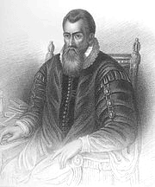
ДЖОН НЕПЕР
(1550-1617)
Шотландский математик –
изобретатель логарифмов.
В 1590-х годах пришел к идее
логарифмических вычислений
и составил первые таблицы
логарифмов, однако свой
знаменитый труд
“Описание удивительных таблиц логарифмов” опубликовал лишь в 1614 году.
Ему принадлежит определение логарифмов,
объяснение их свойств, таблицы логарифмов
синусов, косинусов, тангенсов и приложения
логарифмов в сферической тригонометрии.

Slide 12
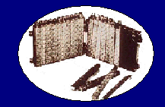
ПАЛОЧКИ НЕПЕРА
НЕПЕР ПРЕДЛОЖИЛ
В 1617 ГОДУ ДРУГОЙ
(НЕ ЛОГАРИФМИЧЕСКИЙ)
СПОСОБ ПЕРЕМНОЖЕНИЯ ЧИСЕЛ.
ИНСТРУМЕНТ, ПОЛУЧИВШИЙ
НАЗВАНИЕ ПАЛОЧКИ (ИЛИ КОСТЯШКИ) НЕПЕРА,
СОСТОЯЛ ИЗ ТОНКИХ ПЛАСТИН, ИЛИ БЛОКОВ. КАЖДАЯ
СТОРОНА БЛОКА НЕСЕТ ЧИСЛА, ОБРАЗУЮЩИЕ
МАТЕМАТИЧЕСКУЮ ПРОГРЕССИЮ. МАНИПУЛЯЦИИ С
БЛОКАМИ ПОЗВОЛЯЮТ ИЗВЛЕКАТЬ КВАДРАТНЫЕ И
КУБИЧЕСКИЕ КОРНИ, А ТАКЖЕ УМНОЖАТЬ И ДЕЛИТЬ
БОЛЬШИЕ ЧИСЛА.

Slide 13


ЛОГАРИФМИЧЕСКАЯ ЛИНЕЙКА
В 1614 году шотландский математик Джон Непер изобрел таблицы логарифмов. Принцип их заключался в том, что каждому числу соответствует свое специальное число - логарифм.
Логарифмы очень упрощают деление и умножение.
Например, для умножения двух чисел складывают их логарифмы, результат находят в таблице логарифмов.
В дальнейшем им была изобретена логарифмическая линейка, которой пользовались до 70-х годов нашего века.

Slide 14
Домашнее задание. «Логарифмы в ЕГЭ» (решить примеры из вариантов ЕГЭ -2009)
Итоги урока.
Спасибо за урок!

Slide 15
ПРАВИЛЬНЫЕ ОТВЕТЫ
Вариант 1: 43420
Вариант 2: 22221
Выставление оценок за самостоятельную работу
МОЛОДЦЫ

